Slide 1
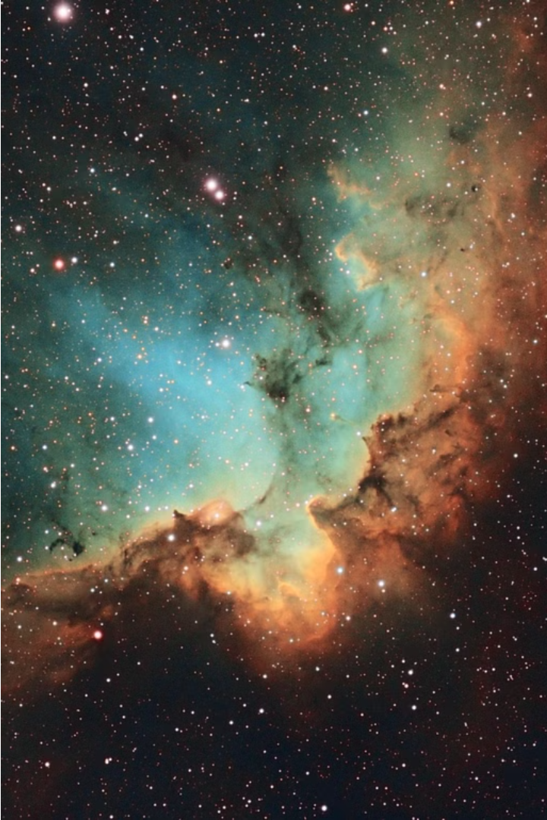
Gravitația universală
Gravitația – este una dintre cele patru forțe fundamentale ale naturii, răspunzătoare pentru atracția mutuală dintre toate obiectele cu masă din Univers. Această forță misterioasă a fost studiată de-a lungul secolelor, de la observațiile pionierilor astronomiei până la teoriile complexe ale fizicii moderne.

Slide 2
Definiția gravitației
Gravitația este o forță fundamentală a naturii care atrage obiectele cu masă unele către altele. Această atracție este universal valabilă, afectând tot ceea ce există în Univers, de la particule subatomice la galaxii întregi. Gravitația este responsabilă pentru menținerea planetelor în orbita în jurul Soarelui, pentru curgerea apei în râuri și oceane, precum și pentru multe alte fenomene din viața de zi cu zi.
Intensitatea forței de gravitație este determinată de masele obiectelor și de distanța dintre ele. Cu cât masa obiectelor este mai mare, și cu cât distanța dintre ele este mai mică, cu atât forța de atracție gravitațională este mai puternică. Gravitația are un rol fundamental în structura și evoluția Universului, de la formarea galaxiilor și a stelelor, până la viața pe Pământ.

Slide 3
Istoricul descoperirii gravitației
1
Începuturile
Ideea gravitației a fost mențiunată încă din Antichitate de către gânditori greci precum Aristotel și Ptolemeu. Ei au observat că obiectele cad către pământ și au încercat să explice acest fenomen, deși nu au formulat o teorie completă.
2
Revoluția științifică
Pe la mijlocul secolului al XVII-lea, fizicianul englez Isaac Newton a formulat legea atracției universale, care a stat la baza unei noi înțelegeri a mișcării planetelor și a obiectelor din univers. Această descoperire a reprezentat un moment crucial în istoria științei.
3
Confirmarea experimentală
Ideile lui Newton au fost validate experimental de către fizicieni precum Henry Cavendish, care a măsurat cu precizie forța de atracție dintre mase. Aceste experimente au demonstrat validitatea teoretică a legii gravitației newtoniene.

Slide 4
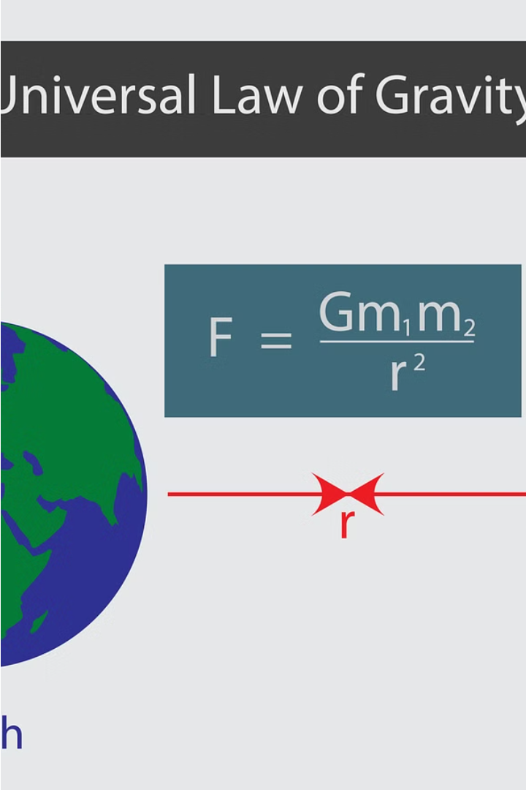
Legea atracției universale a lui Newton
Legea atracției universale a lui Isaac Newton reprezintă una dintre cele mai importante descoperiri științifice din istorie. Newton a postulat că orice două obiecte cu masă atrag una asupra celeilalte cu o forță proporțională cu produsul maselor lor și invers proporțională cu pătratul distanței dintre ele. Această lege explică nu doar atracția dintre obiecte terestre, ci și forțele care guvernează mișcarea planetelor și a altor corpuri cerești.
Potrivit legii lui Newton, forța gravitațională este universală, adică ea acționează asupra tuturor obiectelor din univers, indiferent de natura lor. Această forță este responsabilă pentru căderea obiectelor pe Pământ, pentru mișcarea planetelor în jurul Soarelui, precum și pentru multe alte fenomene gravitaționale observabile în natură.
Legea atracției universale a permis oamenilor de știință să înțeleagă mai bine mecanismele care stau la baza sistemului solar și a altor sisteme planetare. Ea reprezintă o piatră de temelie a mecanicii clasice și este un concept fundamental în astrofizică și cosmologie.

Slide 5
Forța de gravitație: factori care o influențează
Distanță
Densitate
Accelerație
Masă
Distanța dintre două obiecte este un alt factor-cheie care influențează forța gravitației. Cu cât două obiecte sunt mai apropiate, cu atât forța de atracție gravitațională este mai mare. Legea pătratului distanței formulată de Newton descrie în mod matematic această relație.
Densitatea obiectelor joacă un rol important în gravitație. Obiecte cu densitate mai mare, cum ar fi stelele sau planetele dense, vor exercita o forță de atracție mai puternică decât obiecte cu o densitate mai scăzută, cum ar fi gazele sau nori cosmici.
Gravitația generează o accelerație a obiectelor spre centrul de atracție. Această accelerație gravitațională este o măsură a intensității câmpului gravitațional și este mai mare în apropierea obiectelor cu o masă mai mare.
Masa obiectelor joacă un rol crucial în determinarea forței gravitaționale. Cu cât masa unui obiect este mai mare, cu atât atracția gravitațională pe care o exercită este mai puternică. Acest principiu explică de ce planeta Pământ are o putere de atracție mai mare decât Luna.

Slide 6
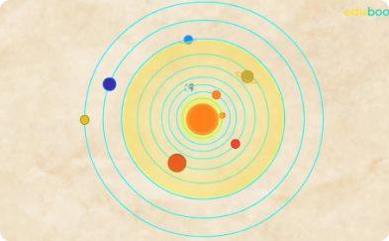
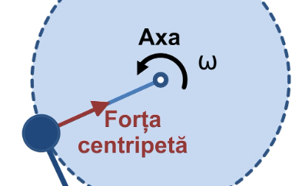
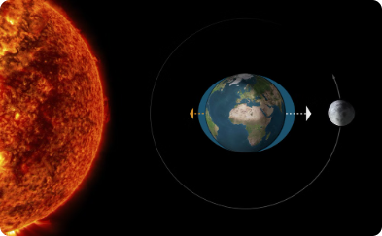
Efectele gravitației asupra obiectelor
Accelerația gravitațională
Forța de greutate
Maree și deformări
Datorită gravitației, obiectele prezintă o greutate la suprafața Pământului. Această forță de greutate este proportională cu masa obiectului și cu accelerația gravitațională la locul respectiv, ceea ce explică de ce obiectele mai grele cad mai repede.
Gravitația exercită influențe uriașe asupra mișcării și deformării obiectelor, determinând fenomene precum mareele oceanice și deformarea Pământului. Aceste efecte se pot observa la scară planetară, dar și la nivelul obiectelor mai mici, precum fluidele din organismele vii.
Gravitația exercită o forță asupra obiectelor, determinând o accelerație a acestora către centrul de greutate al obiectului care atrage. Această accelerație gravitațională este responsabilă pentru căderea liberă a obiectelor și pentru atracția dintre planete și soare.

Slide 7
Gravitația și mișcarea planetelor
Gravitația joacă un rol fundamental în mișcarea planetelor din Sistemul Solar. Fiecare planetă este atrasă gravitațional de Soare, iar această forță de atracție ține planetele pe orbite eliptice stabile în jurul Soarelui. Dimensiunea și forma orbitei fiecărei planete depinde de masa și distanța sa față de Soare.
Conform legilor lui Kepler, planetele se deplasează pe orbite eliptice, cu o viteză variabilă de-a lungul orbitei. Viteza este mai mare atunci când planeta se află mai aproape de Soare și mai mică atunci când planeta se află la distanță mai mare de Soare. Aceste mișcări se explică prin acțiunea constantă a forței de gravitație solare asupra planetelor.
Gravitația influențează nu doar mișcarea planetelor, ci și a altor corpuri cerești, precum sateliți, asteroizi și comete. Mișcările acestor obiecte pot fi înțelese și prezise folosind legile newtoniene ale mișcării și ale gravitației universale.

Slide 8
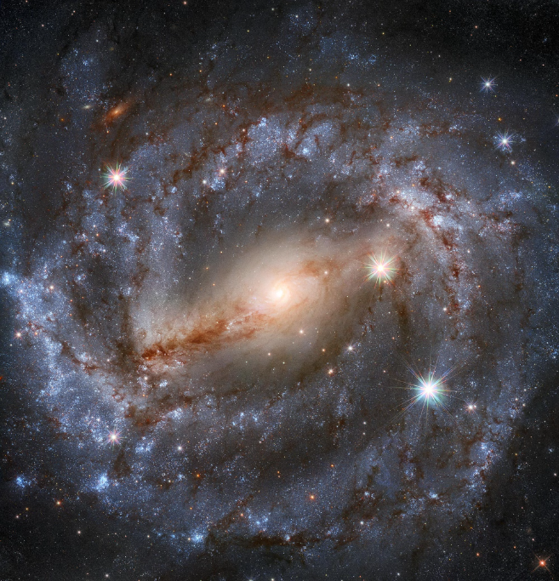
Gravitația și fenomenele astronomice
Gravitatea universală joacă un rol crucial în multe fenomene astronomice. Aceasta menține planetele în orbitele lor stabile în jurul Soarelui, asigurând echilibrul întregului sistem solar. Totodată, gravitatea influențează formarea și evoluția galaxiilor, determinând traiectoriile stelelor și ale altor obiecte cerești.
Fenomene fascinante precum maree, formare de găuri negre și colaps gravitațional sunt toate rezultatul acțiunii puternice a forței gravitaționale. Chiar și fenomene spectaculoase precum exploziile de supernove sau formarea de stele noi sunt legate direct de efectele gravitației la scară cosmică.

Slide 9
Aplicații ale gravitației în viața de zi cu zi
Electrocasnice
Construcții
Transport
Gravitația joacă un rol esențial în funcționarea majorității electrocasnicelor, de la frigidere și mașini de spălat până la aspiratoare și uscătoare de păr. Forța gravitațională asigură circulația fluidelor și menține componentele în poziția corectă.
Gravitația influențează profund procesul de construcție, de la stabilitatea structurilor până la proiectarea și amplasarea clădirilor. Arhitecții trebuie să ia în considerare forțele gravitaționale pentru a crea construcții sigure și durabile.
Gravitația joacă un rol crucial în domeniul transportului. De la proiectarea mașinilor și avioanelor până la calcularea traiectoriilor de zbor, înțelegerea gravitației este esențială pentru dezvoltarea sistemelor de transport eficiente și sigure.

Slide 10
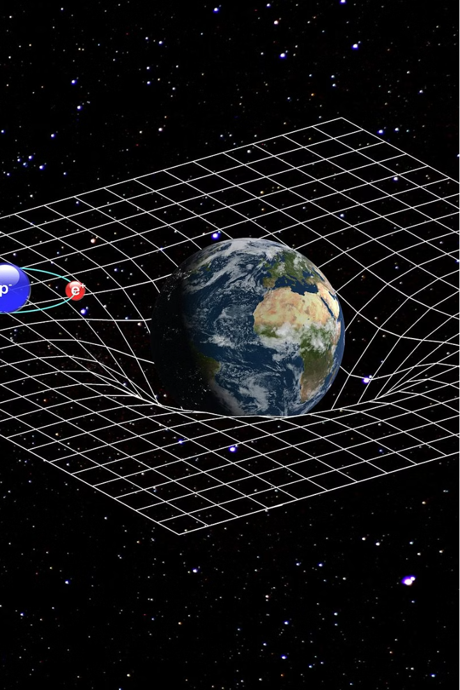
Concluzii și implicații ale gravitației universale
Gravitația universală are o importanță fundamentală în înțelegerea și modelarea universului. Această forță naturală, descrisă de legea lui Newton, guvernează mișcarea planetelor, stelelor și galaxiilor, jucând un rol esențial în menținerea stabilității sistemelor cosmice. Implicațiile gravitației se extind dincolo de simpla atracție între mase, influențând fenomene complexe precum formarea galaxiilor, evoluția stelare și dinamica sistemelor planetare.
Pe lângă aplicațiile sale în astronomie și astrofizică, gravitația este o componentă esențială a vieții de zi cu zi. Ea determină căderea obiectelor, pendularea ceasurilor și multe alte efecte pe scară mică, precum și fenomene la scară planetară, cum ar fi mareele. Înțelegerea și controlul gravitației au permis dezvoltarea tehnologiilor importante, de la sateliți și sonde spațiale până la sisteme de navigație GPS.

